Slide 1
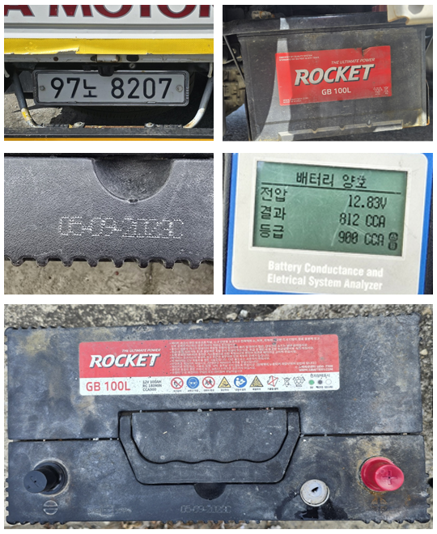
주요문제 발생현황 보고 – 충남 보령 GB100L I/D부 누액 [2025.05.08]
CS팀
업 체 명 | 충남 보령시 개인고객 [사회적 약자]
담 당 자 | 송영남 | 연 락 처 | 010-2599-3195
제 품 명 | GB100L | Lot No | 2023.09.06 [2023C-09-06]
설치수량 | 1EA | 발생수량 | 1EA
설치일자 | ‘24.04월 [주장] | 점검일자 | 2025.05.08
사용용도 | 봉고3 시동용 | 점 검 자 | CS팀 박성철 책임
발생내역 | -.충남보령시 사회적 약자이며, 파지,고철 수거차량 시동용으로 ’24.04월 경 서울에서 배터리교체 하였으며, 장착 후 1개월 이내 인디게이터 없음을 인지하고 인근 카센터에서 점검, 인디게이터부 실리콘 작업 후 사용 함. -.’25.04월 경 실리콘 작업부 구멍발생되었으며 운행 시 전해액 유출 됨에 따라 고객센터로 AS 신청 진행 됨.
피해내역 | -.배터리 인디게이터 부 전해액 튐 현상 外 피해없음
점검결과 | -.진단기 측정결과 12.83V 812CCA 로 배터리 상태 양호 -.인디게이터 실리콘 작업부 구멍발생으로 주변 전해액 튐 발생 -.인디게이터부 강제 탈거 흔적 없음. -.서울 지역 구입장착점 및 인디게이터 실리콘 작업 카센터 불분명
판정내용 | -.인디게이터 미장착 상태로 원인 불분명
요구사항 | -.배터리 1EA 무상교체
조치사항 | -.’25.05.07일 콜센터 접수 후 체결 된 인디게이터는 운행 중 탈거 될 수 없는 구조임을 설명하고 ,인디게이터 공급 장착을 제안, 색상확인 후 사용 또는 유상구매를 권유하였으나 -..제조시 인디게이터 미체결 또는 불완전체결 제품을 사회적 약자 (장애인)에 게 책임전가함에 따라 상경 후 점검 , AS 요청 및 소비자보호원, 장애인협회 에 구재 신청할 것임을 강하게 주장 함. ▶사회적 약자대상, 원인불명 현상임에 따라 사건 확대방지, 회사이미지 실추 방지를 위해 GB100L 1EA 무상교체 진행 하였으며, 회수품은 정밀점검 의뢰토록 하겠음. -.좋은밧데리 대리점에서 제품 수령 선 대응 진행 함

Slide 2

현장점검결과 PL 위험성 의견
1. 충남 보령 GB100L I/D 부 누액 [2025.05.08]
소비자성향 | 사건수준의견 | 종합의견
수용적 | 당해물건 | A-1 | 종결
-. 사회적 약자대상, 원인불명 현상임에 따라 사건 확대방지, 회사이미지 실추 방지를 위해 GB100L 1EA 무상교체 진행 하였으며,
회수품은 정밀점검 의뢰토록 하겠음.
※PL 위험성 의견 분류표

